Slide 1

Estudio de memorias resistivas basadas en aislantes de Mott
Defensa de Tesis de Licenciatura en Ciencias Físicas
Martín Sattler
Director: Dr. Carlos Acha
Co-Director: Dr. Alberto Camjayi
8 de Agosto de 2025
Notes:
Bienvenidos, mi tesis se titula “Estudio de memorias resistivas basadas en aislantes de Mott” bajo la dirección de Carlos Acha y codirigido por Alberto Camjayi, trabajado durante el año pasado y un poquito durante este 2025. 0:09

Slide 2
Índice
Motivación
Introducción
Detalles experimentales
Resultados y discusión
Conclusiones y perspectivas
Notes:
Acá tenemos un índice para saber que esperamos: una pequeña motivación para estos estudios bien divulgativa, seguido una introducción a la física, el material y los antecedentes, seguido de una breve descripción del contexto donde trabajé. Luego hablaremos del experimento, los resultados con su discusión y las conclusiones y perspectivas. 0:25

Slide 3
Motivación
Notes:
Veamos una pequeñas Motivación para que nos lleva a este trabajo Entonces.

Slide 4
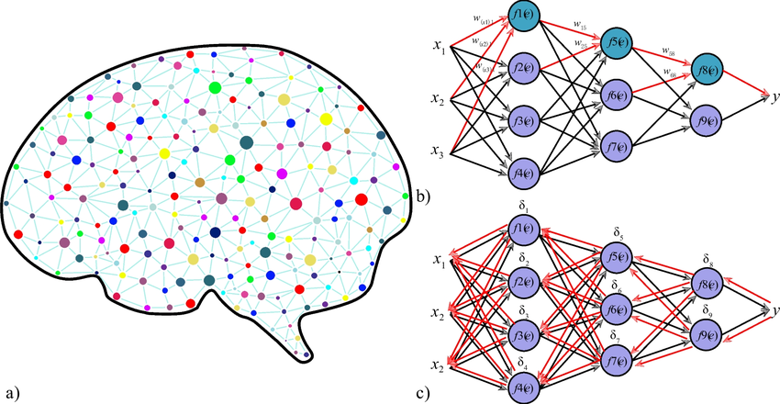
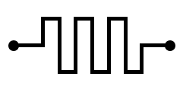

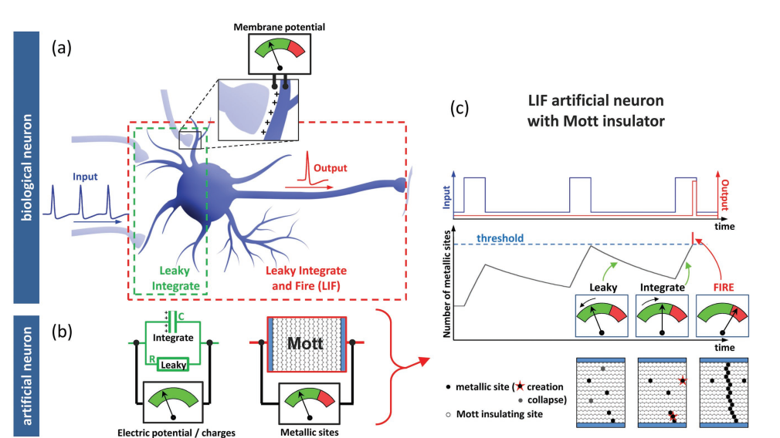
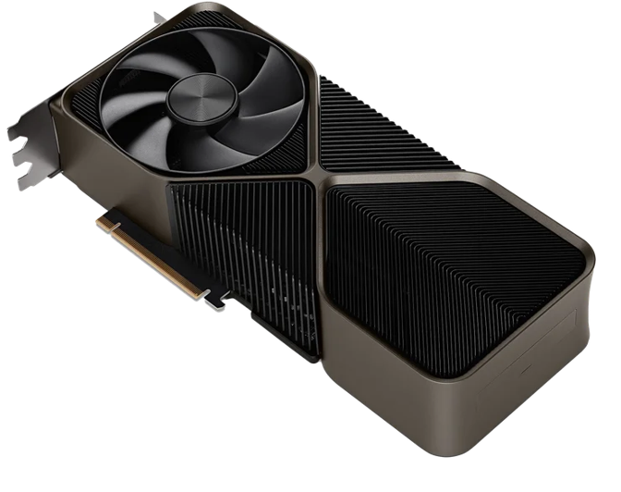
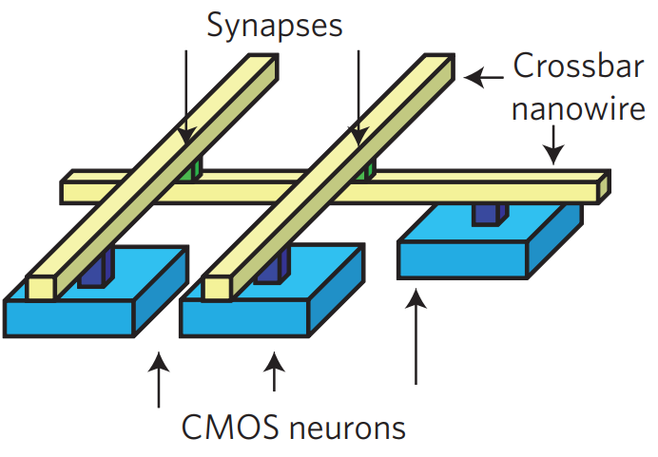


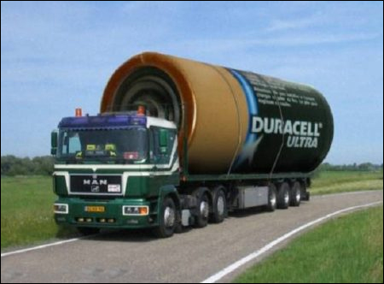
Computación neuromórfica
¡“Nuevas” tecnologías!
En particular, memristores
¿Es lo mejor que podemos hacer?
Paradigma actual: CMOS y nube
Yang et al., Memristive devices for computing, 2013
Stoliar et al., A Leaky-Integrate-and-Fire Neuron Analog Realized with a Mott Insulator, 2017
Notes:
Todos conocemos inteligencia artificial y escuchamos redes neuronales. Que son esas neuronas? Hoy son estos elementos que simulamos con varias herramientas dentro de las computadoras habituales que van a la nube. Pero y si quisiésemos hacer, por ejemplo, un robot independiente de la nube? Habría que insertarle toda la maquinaria de la computadora, control y energía. Es problemático. Es lo mejor que hay? Nuestra propuesta es NO, y presento los memristores: dispositivos con memoria intrínseca, que se ha demostrado que tienen mucho paralelismo con el proceso integratorio y de sinapsis de las neuronas (en particular para aislantes de Mott), y por una integración natural con la computación no es un sueño lejano como la computadora cuántica, sino algo factible.

Slide 5
Introducción
Notes:
Terminada esta motivación, pasamos a mí trabajo real y su introducción.

Slide 6
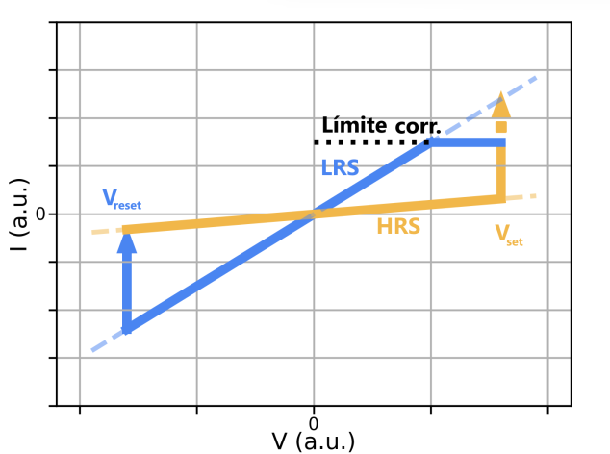
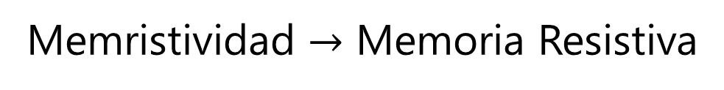
Memristores y memristividad
Memristividad $→$ Memoria Resistiva
Conmutación resistiva:
Volátil: desaparece sin estímulo
No volátil: no desaparece con sin estímulo
Notes:
Mencioné los memristores, y en sí ellos tienen memristividad, acrónimo de memoria resistiva. Son dispositivos con la capacidad de guardar información en su resistencia. Estos dispositivos pueden actuarse con muchos mecanismos (eléctrico, magnetismo, calor, etc.), nosotros nos concentramos en el eléctrico, y acá tenemos una visualización de como es la respuesta eléctrica en una curva corriente voltaje o IV. Esta curva muestra como yendo por un estado de cierta resistividad, por ejemplo alta (que es HRS) podemos estimular hasta un valor crítico que provoca una conmutación resistiva a un estado de baja resistividad, o en una curva bipolar como esta podemos hacer el camino inverso: de baja a alta, esto depende de la curva y no es el único camino. Esta conmutación puede ser volátil y revertirse al apagar el estímulo (como un transistor) o no volátil, donde permanece aún con el estímulo apagado, siendo memoria “permanente” y de gran interés para la computación.

Slide 7
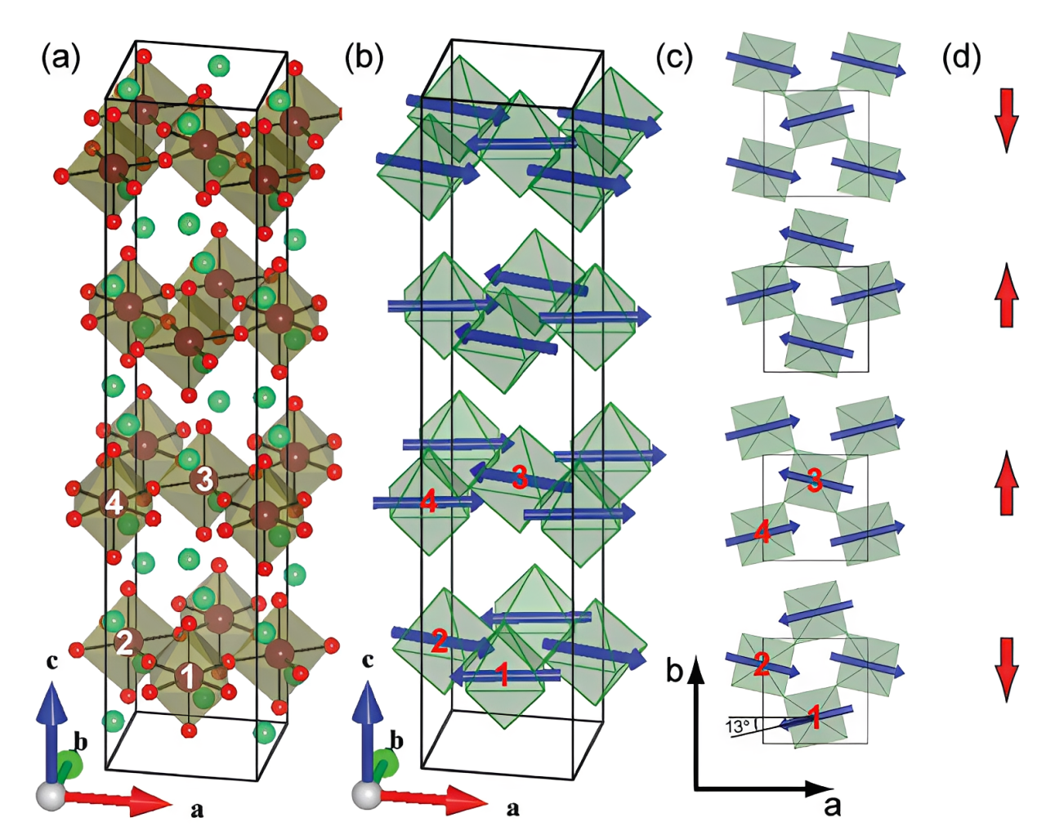
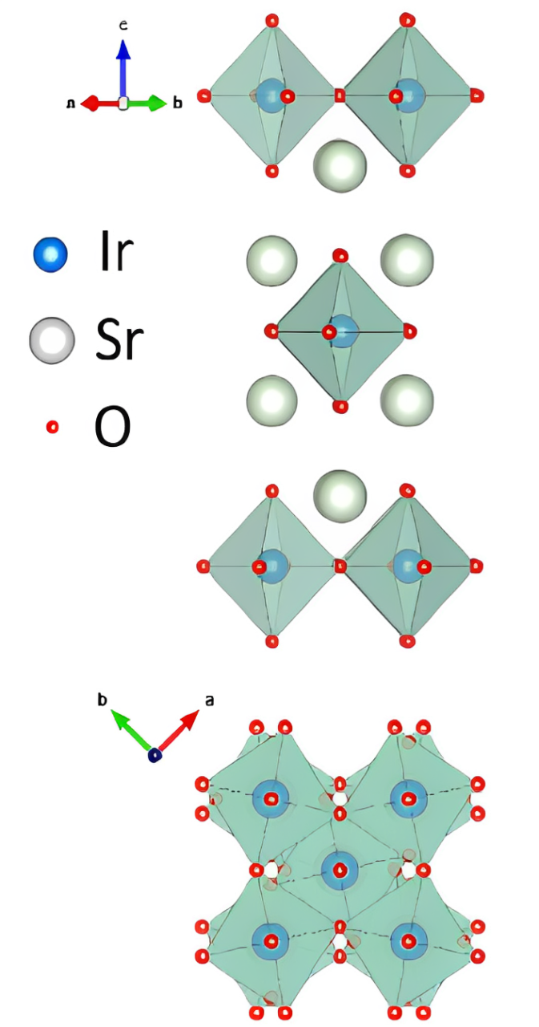
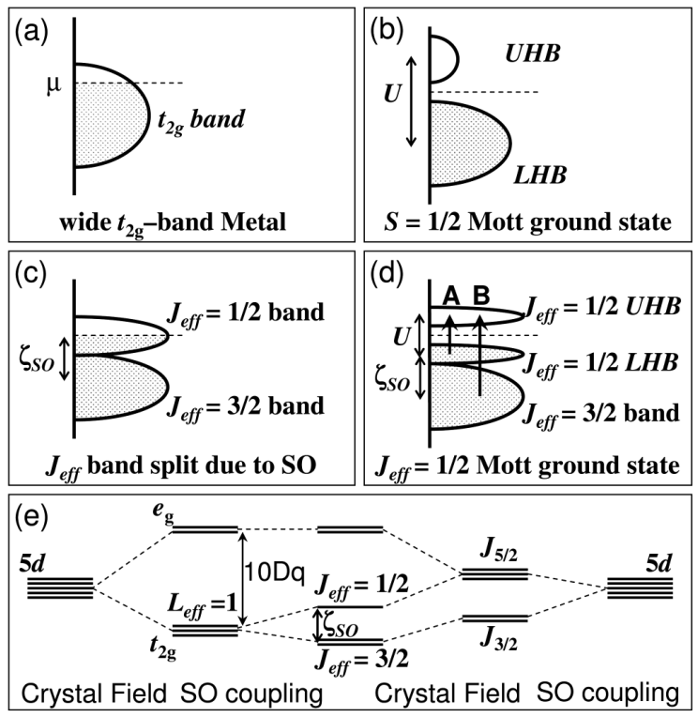
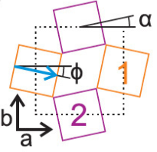
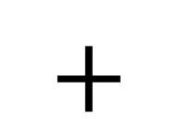
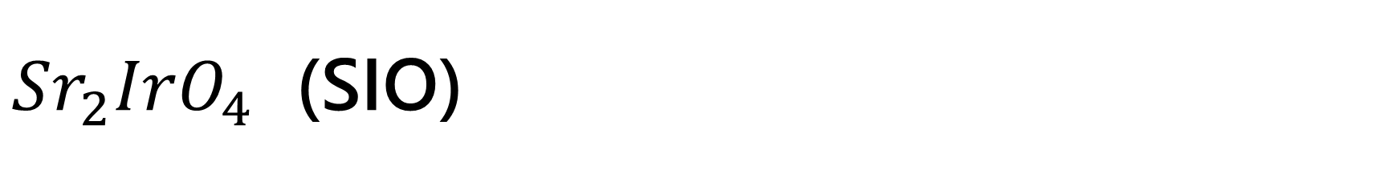
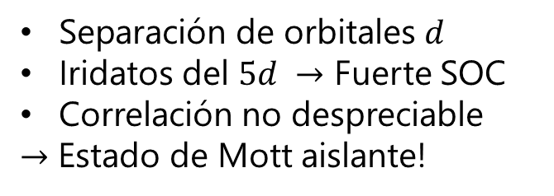
$Sr_{2}IrO_{4}$ (SIO)
Cao et al., The challenge of spin-orbit tuned ground states in iridates: a key issues review, 2018
Separación de orbitales $d$
Iridatos del $5d →$ Fuerte SOC
Correlación no despreciable
$→$ Estado de Mott aislante!
$$+$$
Acoplamiento de estructura cristalina con inclinación magnética (ordenamiento antiferromagnetico)
Cao et al., The challenge of spin-orbit tuned ground states in iridates: a key issues review, 2018
Kim et al., Novel Jeff = ½ Mott State Induced by Relativistic Spin-Orbit Coupling in Sr2IrO4, 2008
Notes:
Nosotros vamos a ver la memristividad en un material específico: el Estroncio 2 Iridio Oxígeno 4, o SIO. Este material se forma por estas capas de octaedros de Iridio-Oxígeno separado por estroncios. Una de las peculiaridades de este material es el juego de la estructura electrónica de electrones del orbital d, el acoplamiento espín-órbita por los pesados núcleos de iridio y una correlación en sitios no despreciable, provoca este recorrido de las bandas, convirtiendo lo que debería ser un metal en un aislante al considerar estos efectos. No solo es interesante por ser aislante de Mott (los cuales se han demostrado comportamientos de memoria), sino que encima tiene un juego magnético muy interesante: los octaedros están rotados, y a su vez los momentos magnéticos también están rotados, de tal manera que hay una magnetización no nula con un ordenamiento ferromagnético, y la inclinación magnética (o canting) se acopla a los octaedros rotados: las estructuras cristalinas y magnéticas están acopladas. Ahora vamos a ver por que esto es super interesante.

Slide 8
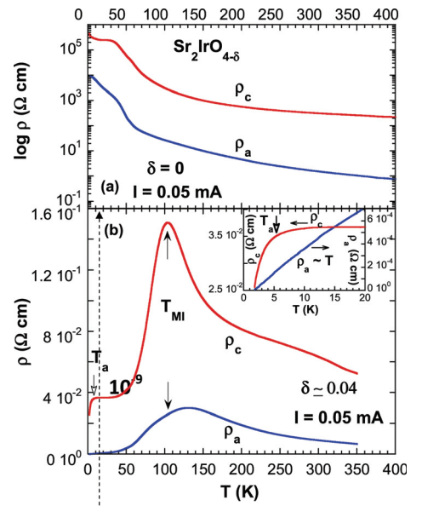
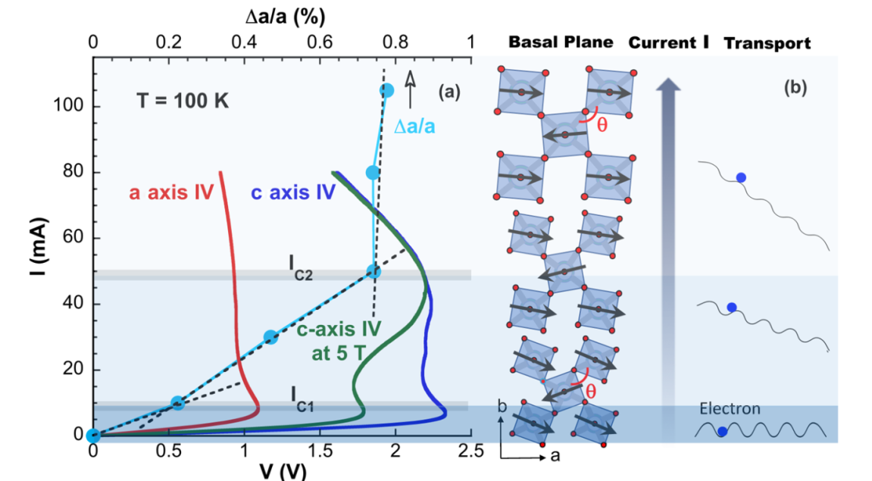
Antecedentes
Qi:
Estados resistivos basados en vacancias
Cao:
Extensos estudios sobre la relación de conducción eléctrica, magnetización y temperatura
Relación estructura-estímulo eléctrico
Qi et al., Electron doped Sr2IrO42d (0 d 0.04): Evolution of a disordered Jeff 5 ½ Mott insulator into an exotic metallic state, 2011
Cao et al., Electrical Control of Structural and Physical Properties via Strong Spin-Orbit Interactions in S42IrO4, 2018
Notes:
El SIO fue bastante estudiado en lo que a nosotros nos importa por un grupo donde destacó los nombres de Cao y Qi (el primero es el jefe digamos). Cao caracterizó la conducción bastante, y encontró este modelo muy interesante donde a medida que uno le pone corriente encuentra que los octaedros rotan, y al rotar la conducción se modifica (representado en nuestro pequeño electrón aca) reflejado en las curvas I-V como estas formas curiosas llamadas resistencia diferencial negativa (NDR): la tensión baja con corriente creciente. Estas curiosas curvas son un buen lugar para buscar memoria porque implican un camino de resistencia cambiante. Algo divertido es que la magnetización estaba asociada a este ángulo, por lo cuál las propiedades magnéticas cambian acorde. Esto es interesante, pero por problemas técnicos no pudimos meternos tan profundo en la parte magnética, quedará para otro día. Nuestro otro amigo Qi lo que hizo fue descubrir que en un cristal con vacancias de oxígeno a bajas temperaturas se produce una transición muy curiosa: arriba vemos el material estequiométrico, con una evolución resistiva del tipo semiconductor. Cuando hay vacancias, lo que se obtiene es que tras una temperatura el material se vuelve metálico, indicando una transición metal-aislante. Esto es muy interesante, porque muchos sistemas memristivos trabajan con migraciones de portadores, incluido a veces el oxígeno. Qi también vió esas curvas curiosas de NDR, asi que con estos antecedentes ya tenemos el contexto del SIO que vamos a trabajar.

Slide 9
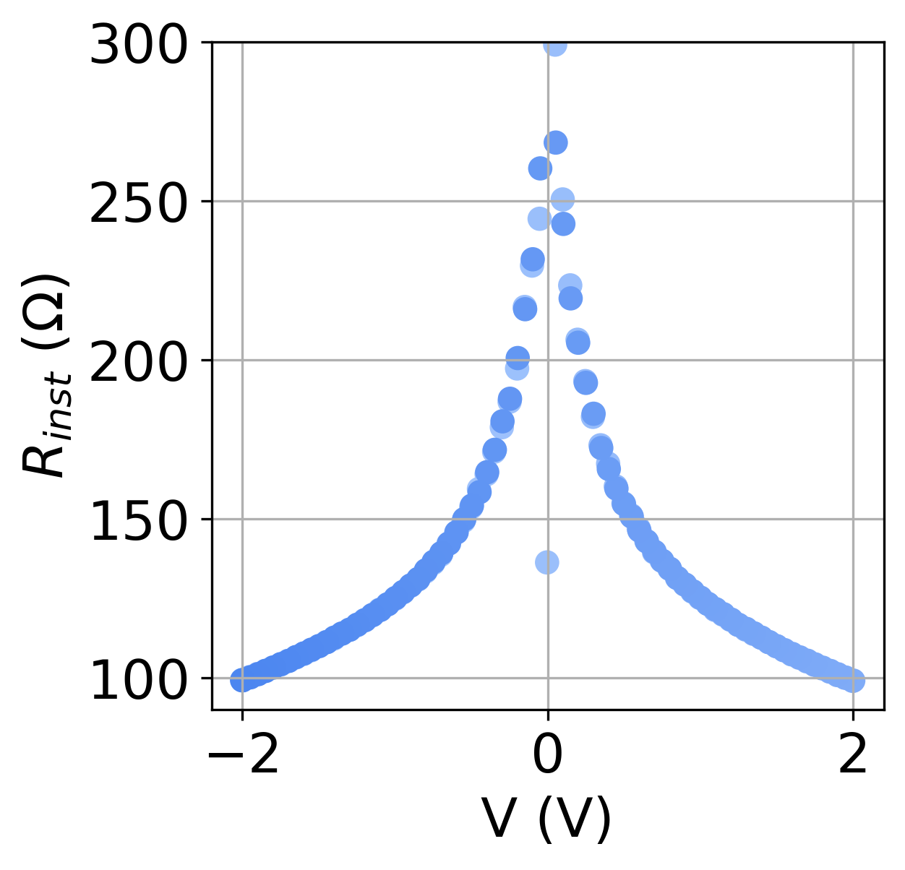
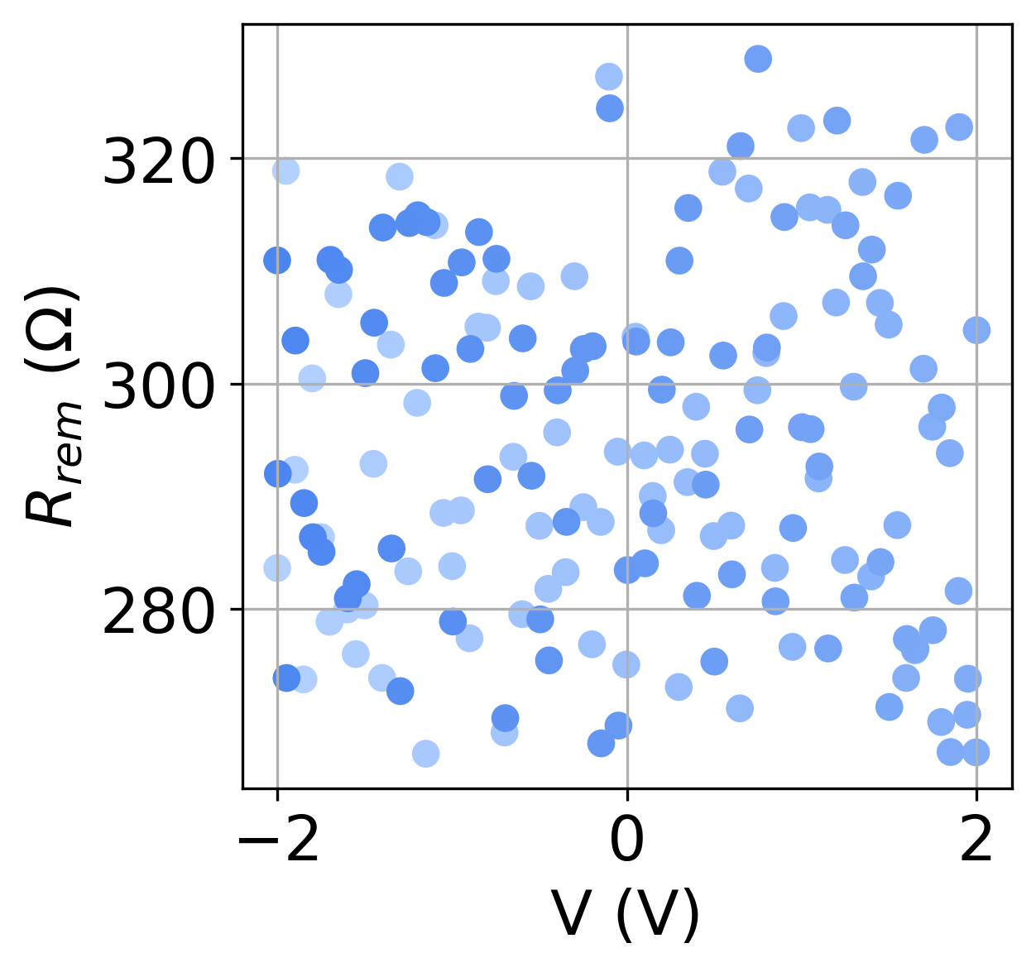
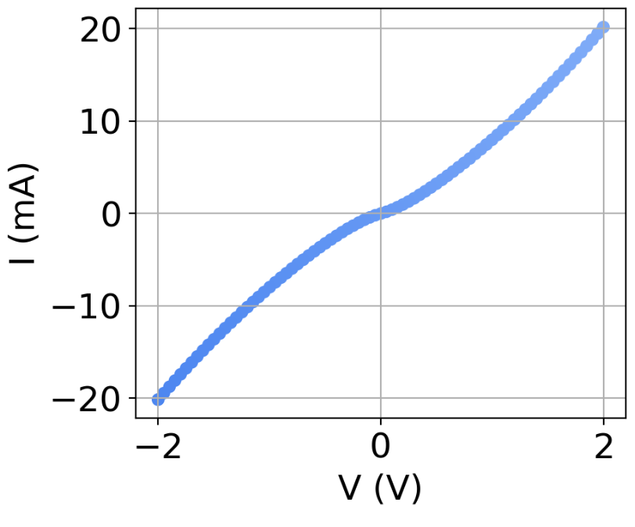
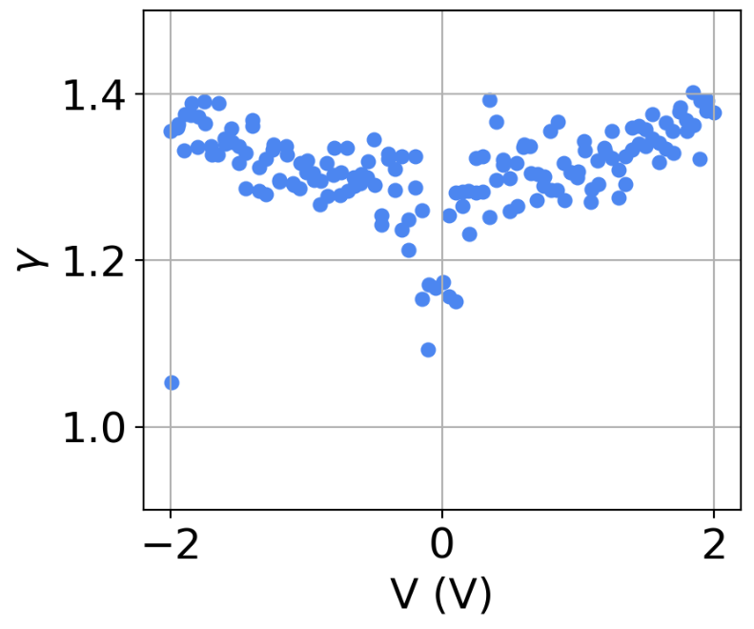
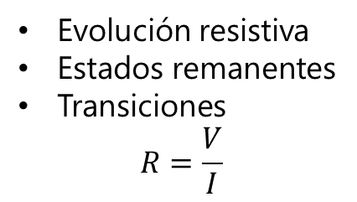
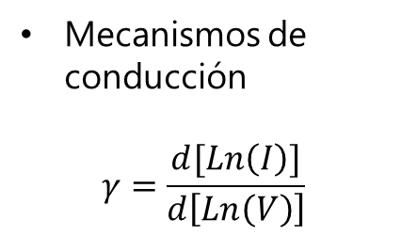
Exploración en corriente directa
Lecturas en 2W (contactos) y 4W (bulk)
Evolución resistiva
Estados remanentes
Transiciones
$$R=\frac{V}{I}$$
Mecanismos de conducción
$$γ=\frac{d[Ln\left(I\right)]}{d\left[Ln\left(V\right)\right]}$$
Notes:
Una última explicación es que es lo que nosotros vamos a ver: en corriente directa (DC) vamos a adquirir curvas I-V aplicando estímulos de uno y leyendo el otro. Esto nos va a mostrar la evolución resistiva y los estados remanentes, fundamentales para la memristividad. Adicionalmente, la curva en sí tiene información sobre la conducción, que utilizando esta cantidad gamma podemos obtener precisamente que mecanismo subyace, aunque como vamos a ver nuestro material no es tan amigo de la gamma (ni nuestro). 0:52

Slide 10
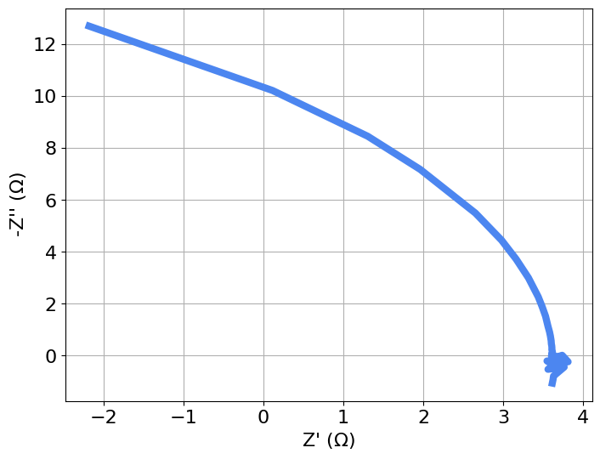
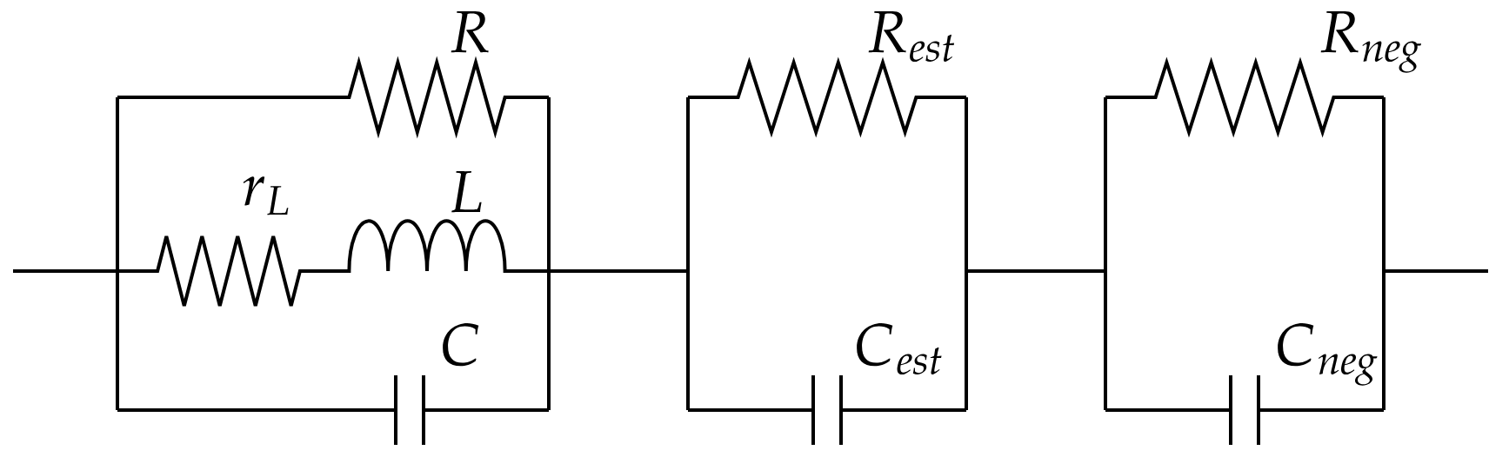
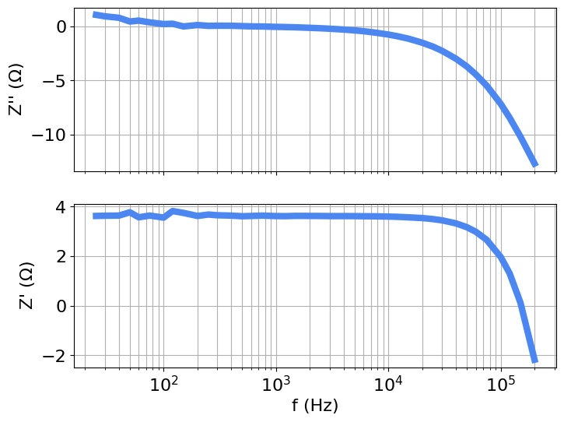
Respuesta alterna particular
Modelado de circuitos equivalentes
Inductancia química (o capacitancia negativa)
Resistencia diferencial negativa (NDR)
Notes:
También vamos a utilizar corriente alterna (AC), donde uno para una amplitud y polarización DC fijas varía la frecuencia en un rango y registra la respuesta. Esto es interesante porque los dispositivos son naturalmente ciclados, pero además la respuesta en alterna puede dar novedades, que no ha sido descrito anteriormente. En este contexto, uno modela la respuesta con circuitos equivalentes, donde el nuestro es este, que rápidamente describiendo mucho detalle es un bloque de “inductancia química (o capacitancia negativa)”, un RLC que se caracteriza por una inductancia no asociada a un bobinado convencional sino a diversos mecanismos que muestran similitudes en su comportamiento. Luego tenemos un bloque RC denominado estequiométrico por su posible relación a las vacancias de oxígeno y finalmente este RC “negativo”, caracterizado por una resistencia nominalmente negativa que vamos a asociar a NDR por cuestiones contextuales. 1:07

Slide 11
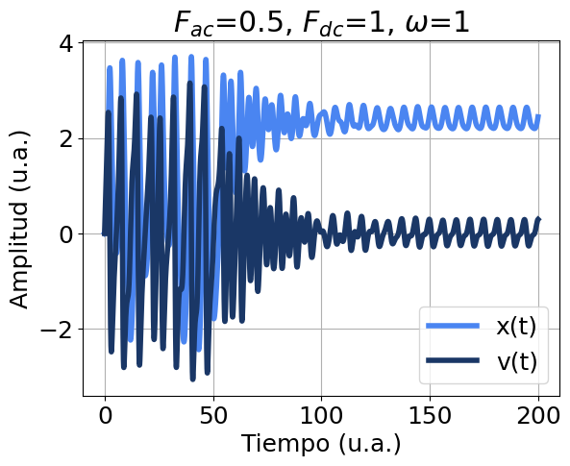
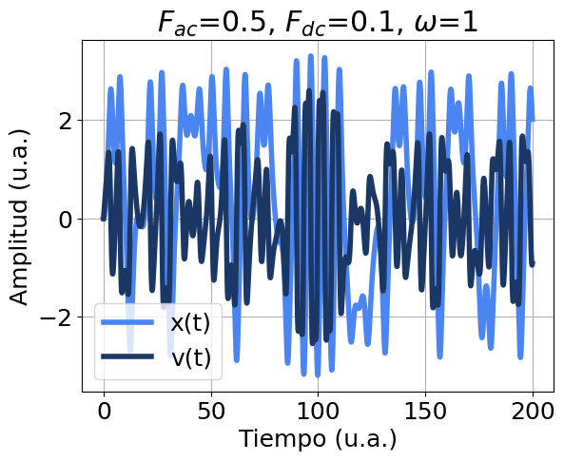
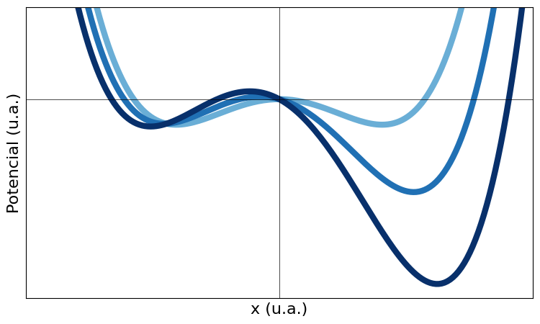
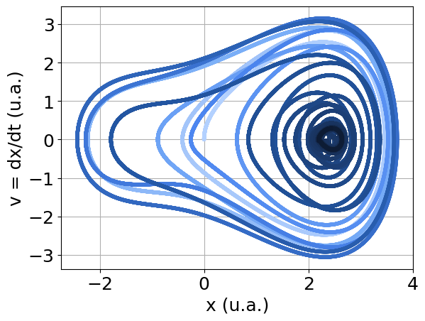
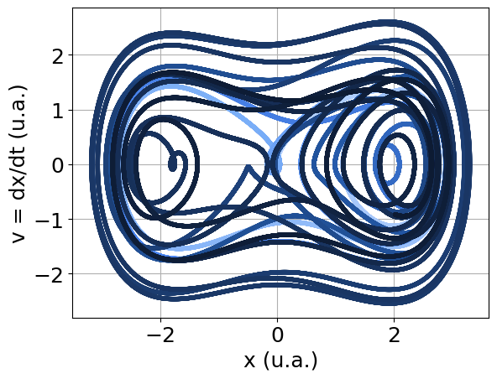
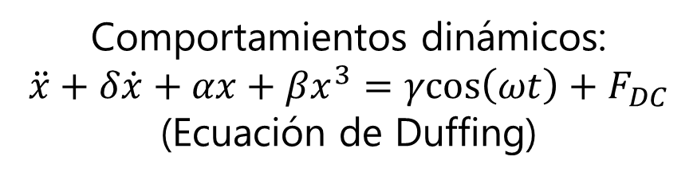
Ecuación de Duffing
Comportamientos dinámicos:
$$\ddot{x}+δ\dot{x}+αx+βx^{3}=γcos\left(ωt\right)+F_{DC}$$
(Ecuación de Duffing)
J. M. T. Thompson et al., Nonlinear Dynamics and Chaos , 2002 (o muchos libros de dinámica no lineal)
Notes:
Finalmente, una rápida descripción de este modelo dinámico en la Ecuación de Duffing: este modelo describe un oscilador amortiguado y forzado, con la adición de un término no-lineal que como vemos en el potencial nos da la posibilidad de incorporar un potencial con dos estados posibles. En la práctica, podemos simular un par de casos, primero uno en el que un estímulo AC va del “origen” a un estado y se mantiene, o este donde el sistema no alcanza equilibrio, y podemos tener uno estado, el otro, o incluso modificar estos estados según los parámetros de la ecuación, los cuales pueden libremente cambiar. 0:28

Slide 12
Detalles experimentales
Notes:
Habiendo descrito la memoria resistiva, el SIO y las practicas que nos importan, ya vamos a la realidad describiendo brevemente los experimentos. 0:07

Slide 13
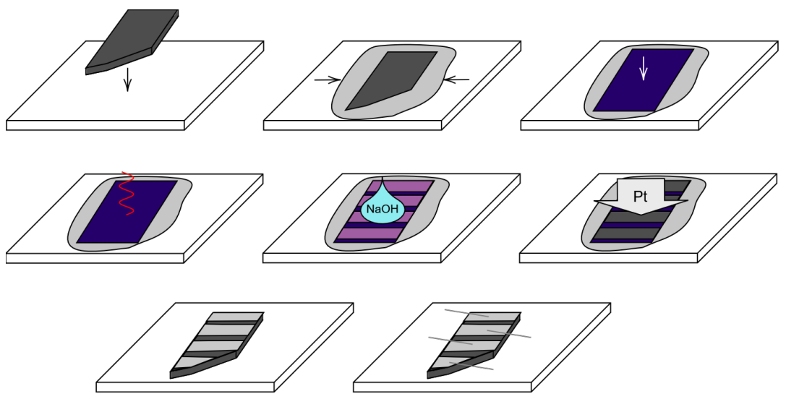
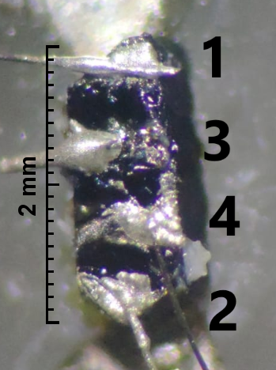
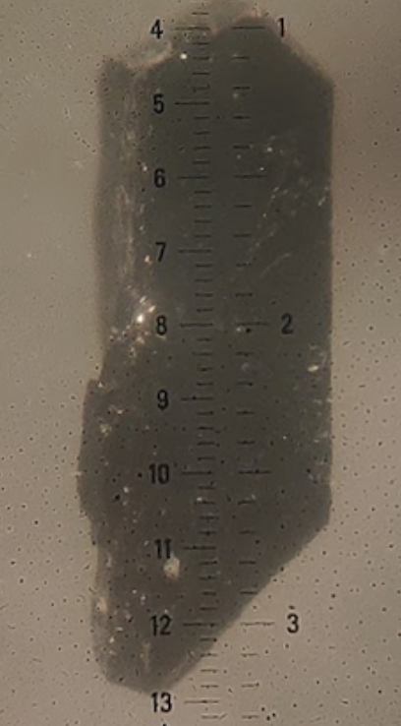
Cristal y contactos
Provisto por el Laboratorio de Física de Sólidos, C.N.R.S., U. París-Sur
X5
(2mm x 0.6mm x 0.3mm)
Epoxi de plata
Cables de platino de 0.03mm
0.4mm entre contactos
Notes:
Lo primero naturalmente fue trabajar el cristal: las muestras fueron provistas por el Laboratorio de Física de Sólidos del CNRS, U. París-Sur. Nuestro cristal de interés hoy lo denominamos X5, y es este muchachito de 2mm x 0.6mm x 0.3mm. El proceso que utilice para contactarlo esta diagramado acá, que consiste en su adhesión a una superficie, el cubierto de sus laterales para evitar cortocircuitos posteriores, el colocado de una película fotosensible y su posterior revelación en forma de contactos. Lo sigue su remoción química y, en los espacios liberados, el depositado por sputtering de platino. Luego se remueve la cobertura lateral y se colocaron con epoxi de plata cables de platino de 0.3mm de diámetro. Una imagen final de X5 se observa acá, donde mostramos también la denominación de los contactos: 1 y 2 son forcé (donde aplicamos estímulos) y 3 y 4 son sense (donde leemos en el cristal). Era importante realizar mediciones a 4W porque los contactos suelen tener muchos efectos adicionales que no era lo que nosotros queríamos aprender en este caso. 1:08

Slide 14
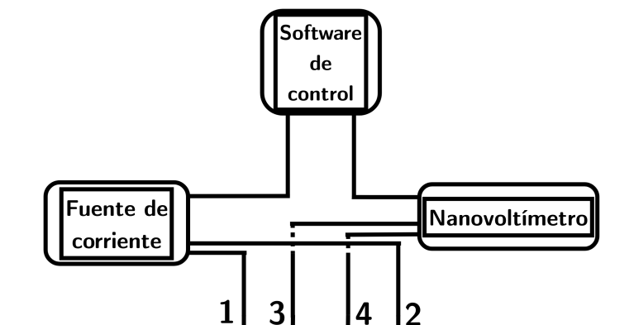
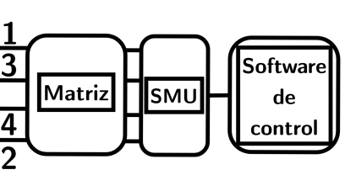
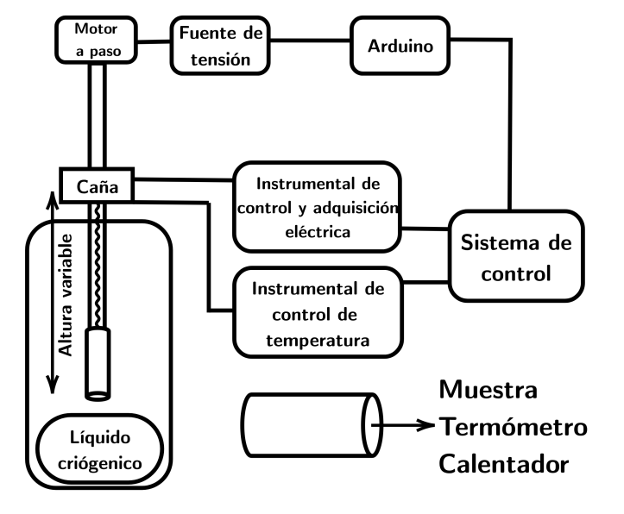
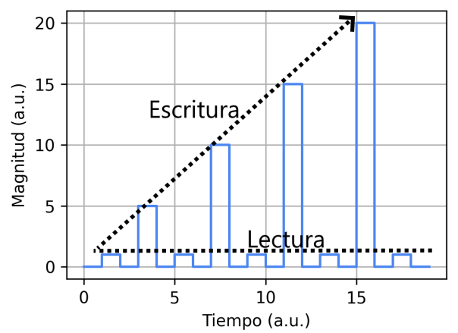
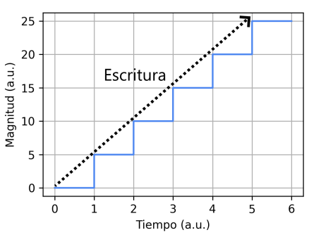
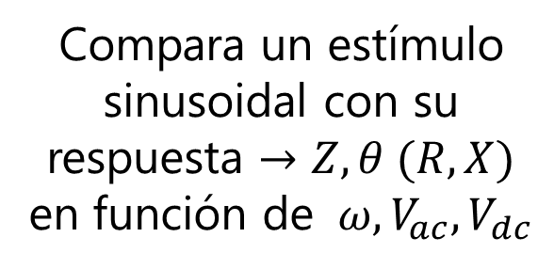
Dispositivos, equipamiento y técnicas
*
*
,
*
*
Compara un estímulo sinusoidal con su respuesta $→Z, θ (R, X)$ en función de $ω, V_{ac}, V_{dc}$
LCR
Notes:
Este es el armado experimental que tenemos: un crióstato donde se inserta la muestra y líquido criogénico, el sistema controla la temperatura con la posición de la muestra o con calor sobre la muestra, y todo está acoplado a un sistema central de control que finalmente también maneja la medición sobre el cristal. El equipamiento de medición puede ser una fuente SMU con estos estímulos con forma de pulso, donde enciendo la “escritura” fuerte y realizo “lecturas” débiles en medio, puede ser este sistema con una fuente y un nanovoltímetro para alta resolución donde por resolución temporal hago mediciones escalonadas de lectura y escritura simultaneas, o puede ser un LCR para el caso AC donde compara su señal sinusoidal con la señal de respuesta y así adquiere modulo y fase (o R y X). Cuando usemos uno u otro lo aclaro cuando haga falta. 1:30

Slide 15
Resultados y discusión
Notes:
2w no 4w si

Slide 16
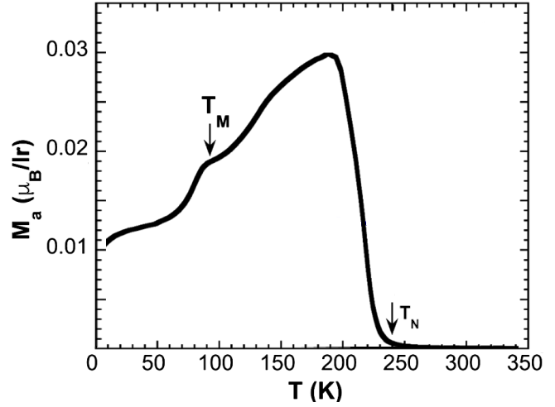

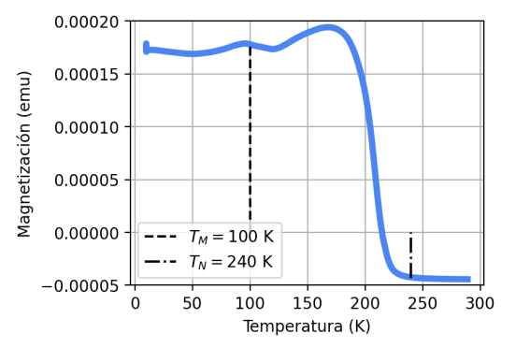
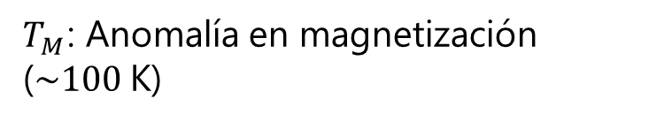
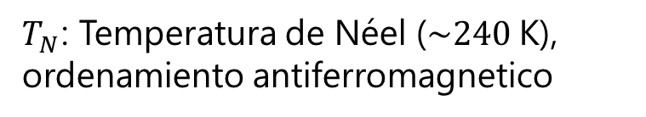
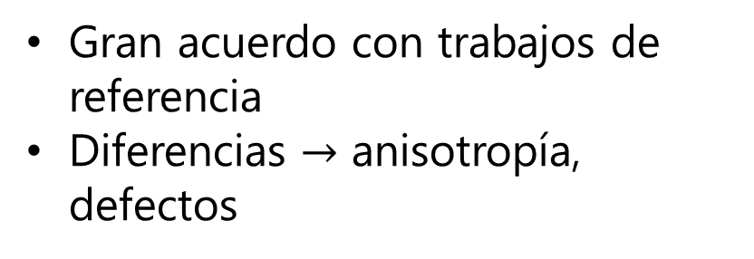
Caracterización magnética
Cao et al., Electrical Control of Structural and Physical Properties via Strong Spin-Orbit Interactions in S42IrO4, 2018
Gran acuerdo con trabajos de referencia
Diferencias $→$ anisotropía, defectos
$T_{N}$: Temperatura de Néel ($\sim 240$K), ordenamiento antiferromagnetico
$T_{M}$: Anomalía en magnetización ($\sim 100$K)
Notes:
El primer estudio es una caracterización magnética mediante una magnetometría, con un SQUID no descrito aquí. La resultante de esto es esta adquisición, que muestra un ordenamiento antiferromagnetico debajo de los 240 K (temp neel), y a 100 K aproximadamente una anomalía asociada a un reordenamiento. Lo mas importante de esta caracterización es el gran acuerdo con la bibliografía de referencia como vemos, donde la forma es muy similar, pero rescatamos que hay diferencias a bajas temperaturas. Esto nos da la pauta de ciertas diferencias respect a los estudios de referencia.

Slide 17
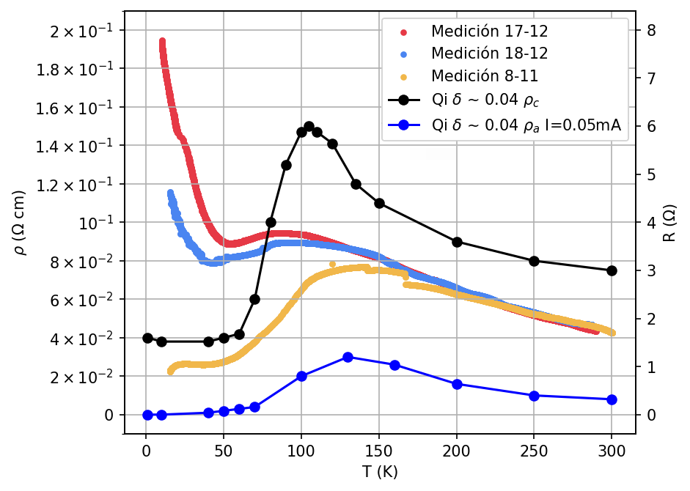
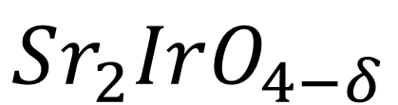
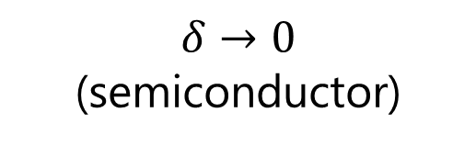
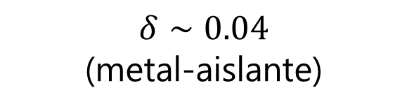
Resistividad a 4W
$$Sr_{2}IrO_{4−δ}$$
$$δ→0$$
(semiconductor)
$$δ∼0.04$$
(metal-aislante)
¿Transición?
Notes:
Ahora para comenzar con lo que nos importa mas, que es la resistencia (o en este caso resistividad). Estas curvas son medidas a 4W dando los resultados del SIO puro, y a continuación solo vamos a ver esta configuración, ya que si bien hicimos los estudios a 2W los mismos contienen información de los contactos que no nos resulta tan interesante mostrar ahora (en un estudio del SIO). Las curvas continuas son nuestras mediciones y las de puntos son de un estudio de referencia. Si vemos la curva amarilla, esta es la primera en hacerse, que muestra gran acuerdo con el estudio de Qi con vacancias, por lo cual esta curva nos diría según el comportamiento a baja temperatura que tenemos vacancias. Un mes despúes, descubrimos que tras haber trabajado, realizar la curva nuevamente da un comportamiento a bajas temperaturas del tipo semiconductor, compatible con la ausencia (o menor cantidad) de vacancias (sin embargo en un orden resistivo mucho menor que los estudios de referencia para ese caso). Esto es super interesante, pues nos da la pauta que se dio una transición de un estado desoxigenado a un estado estequiométrico (o oxigenado). Osea que aparte de replicar resultados de la bibliografía con este resultado, obtuvimos un comportamiento novedoso que es una posible transición de estados no volátiles: esto será uno de los focos cruciales de nuestro trabajo.

Slide 18

Línea temporal
Notes:
Como dijimos que se da una transición, decidimos armar una linea temporal para explorer que dio lugar a ella. Para esto, separamos al cristal en “submuestras” X5-a, X5-b y una adicional X5-c asociada a comportamientos que no vamos a cubrir hoy. Lo interesante de la linea es que, considerando que trabajamos con estímulos eléctricos, es interesante señalar como es possible que Nuestro trabajo sobre el cristal modificó la estequiometría del mismo, por lo cual las mediciones de alta Corriente parecen mostrar promesas sobre las transiciones. Las señalo acá para que veamos que se trabajó mucho sobre el cristal y la lupa sobre que cambio Entonces esta en estos comportamientos. Señalados en azul están las mediciones en alterna, que son naturalmente de menor amplitude y las vamos a ver luego, considerando que las mismas no alteran permanentemente al cristal.

Slide 19




Curvas I-V a 4W en X5-a
300 K
130 K
Expectativa
85 K
Curvas óhmicas
X5-b dio igual, hasta 85 K
Notes:
Como mencioné, la principal herramienta a nuestra disposición son las curvas I-V, ya que codifican la conducción y la Resistencia evolutive del mismo. La expectativa en este trabajo fue en base a los trabajos de Cao y Qi, que vieron estas no linealidades asombrosas de Resistencia diferencial negative con mucha hysteresis. Nuestra realidad fue, para X5-a, que las curvas eran super óhmicas. Totalmente lineales hasta 85 K, generando el misterio de por qué no vimos estas no linealidades tan caracteristicas del SIO. Para X5-b replicamos el estudio y dió todo óhmico, lo cual fue un poco malo, pero nosotros podíamos medir a veces con helio hasta 4K. Entonces qué pasa ahí abajo?

Slide 20


Resistividad no-lineal en X5-b
X5-b tiene una respuesta fuertemente no-lineal! (a $T<60$K)
Notes:
Resulta que en las curvas de resistividad encontramos algo muy interesante pero a muy bajas temperaturas: una considerable no-linealidad en la Resistencia, la Corriente ascendente reduce la resistividad. Esto es muy bueno, y es compatible con lo que observan Qi y Cao, con la salvedad de que solo lo vemos a muy baja T, esto nos va a perseguir un poco durante el trabajo.

Slide 21


X5-b: no-linealidad y memoria
Los estudios a T$∼15 K$ traen novedades
Notes:
Habiendo visto esa no linealidad, lo que hicimos fue quedarnos a baja temperatura y correr un montón de curvas I-V a ver que veíamos. Lo que encontramos haciendo estas curvas consecutivas fue una variedad enorme de respuestas, que fue cambiando medición a medición de forma no volátil (aunque con volatilidad en medio) impredeciblemente, hasta que alcanzo una configuración estable en el tiempo. En la figura lo que vemos es la evolución temporal de la resistencia instantánea, ya que codifica la no-linealidad y la remanencia de formas comprensibles: si la curva empieza y no termina en el mismo lugar el remanente cambió, y si el recorrido cambió entonces la respuesta tiene una no-linealidad. Las curvitas marcadas fueron mostradas en el trabajo de tesis y acá vamos a mostrar algunas porque son representativas de los comportamientos de interés.

Slide 22

Conmutación aleatoria (volatilidad y no volatilidad)
Notes:
Esto es un poco una visualización alternativa mas user friendly, donde quiero señalar la aleatoreidad de la conmutación y la estabilidad de esto. Vemos que temenos líneas que siguen las resistencias iniciales y finales, y puntitos que nos dicen punto a punto la minima o maxima. En general lo que quiero enseñar acá es como durante el camino primero las Rmin y Rmax se mueven, asi que temenos cierta remanencia en los estados. Lo otro interesante es como no necesariamente iniciamos en una Resistencia y terminamos en otra mas baja o mas alta: temenos conmutaciones que nos mueven hacia arriba o abajo en el recorrido de forma relativamente impredecible (posiblemente describer un poco la situación). Adicionalmente temenos dos regiones estables en verde: en esas regiones la Resistencia va y Vuelve al mismo lugar, con minima histéresis. La última region se mantuvo así indefinidamente (en el context de tiempos experimentales), por lo que parece un estados “estacionario” del Sistema. Hagamos un poco de zoom en Algunas curvas de interés.

Slide 23



Mecanismos de conducción: NL + óhmico
Comportamiento NL a baja I (V)
Conducción con limitante óhmico a mayor I (V)
Asociación de oxigenación (parcial) ($γ<1)$ a alta I (V)
Resultados novedosos!
Primer región estable
Segunda región estable
Notes:
Estas son dos curvas no tan extremas pero con mucho jugo: vemos dos mecanismos “en serie” según la magnitude del impulse. Primero se dan estas regiones no-lineales reflejadas en la gamma yendose cerca de 2, que se refleja en un poquito de curva en la IV. En este pequeño tramo un poquito inestable la Resistencia se mueve poquito, y a la Vuelta se suele repetir por lo cual es un Comportamiento relativamente volátil. La segunda region es muy interesante porque el Comportamiento se Vuelve medio “óhmico”, pero en ciertos casos la gamma se va a inferior a 1, que vamos a denominar subóhmico porque gamma=1 sería óhmico. Esta region limitante no es estática justamente reflejado en el gamma<1, que nos indica que la Resistencia esta cambiando (y un poco se refleja en esta curvature que puede aparecer a alta I(V). Como sabemos que hay un Comportamiento no-lineal con I asociado a la oxigenación del material (y es la unica evidencia del no volátil que tenemos), vamos a asignarle a este limitante una conexión con el movimiento de oxígeno en el material, trayendo o removiendo de la region 4W. Ahora veamos unas curvas mas extremas.

Slide 24




IVs complejas: no-linealidad y transiciones (NDR)
Aumento de corriente con disminución de tensión: NDR
Posibles transiciones de Mott volátiles
Histéresis resistiva: conmutación no volátil
Notes:
Acá temenos curvas con comportamientos que fueron menos recurrentes pero super interesantes. Esta I-V ya del vamos es distinta, tiene un recorrido super histéretico bajando mucho su Resistencia, pero especificamente temenos dos comportamientos interesantes. Mi favorito es este, donde con la Corriente subiendo la tension baja: es NDR finalmente! Esto es lo que buscamos muchisimo y fue muy satisfactorio verlo en una Buena curva, dandonos fe de que no estabamos tan lejos de Cao como pensamos en un principio. Lo Podemos ver en esta figurita de Resistencia diff en color, como en gris vemos que la Resistencia instantánea bajó, y temenos un puntito de rdiff negative. En virtud de cao, esta NDR se la asignamos a una transición de Mott, que debería ser volátil. El otro jugo está acá a baja tension, donde a la Vuelta la curva se Vuelve bastante vertical y vemos en la gamma que se ve muy distinta la conducción a como fue en la ida (y en nuestras otras curvas), y en la Resistencia vemos como se hace este pozito que rápidamente se recupera. Esto también se ve volátil y pareciese otra transición mas del tipo Mott. Pero la histéresis que hizo al subir es no volátil porque finalmente no pudo recuperarse del todo, y esta conmutación vamos a seguir en la linea de que lo forzamos y movimos oxígenos, cambiando el estados resistivo! Una última curvita interesante es esta, donde la ida parece otra curva bastante normal, pero la Vuelta hace una pequeña S (casi NDR) a baja tension. Esta pequeñas transición pareciese de Mott, recuperando la Resistencia original de forma volátil. Recordemos estos comportamientos a baja tension, porque ahora vamos a pasar a Corriente alterna que como dijimos es de baja amplitude, pero vamos a ver cositas muy interesantes.

Slide 25

Exploraciones en corriente alterna (4W)
T=300 K
Notes:
Acá temenos una medición representative de lo que adquirimos en alterna. Arriba vemos la parte imaginaria, abajo la parte real, donde esto es para una temperatura especificia (este caso 300K) y cada curva corresponde a una polarización DC, asi que es un barrido en DC y w para cada T. Hay dos fenómenos que vamos a mencionar e ignorar, que son esta primer region ruidosa y el pico de Resonancia: sus causas no son del todo entendidas y no alcanzan el interés que nos genera esta region de acá, en la parte real (resistive): acá temenos Algunas curvas (con menos vdc) en un estados HRS (2 ohm), y otras en menos de un ohm, con ellas moviendose en frecuenca al HRS progresivamente asociado con el Vdc que tienen. Tenemos la existencia de dos estados resistivos volatiles evidenciada en la respuesta alterna, y lo que sigue será tratar de comprender este Comportamiento interesante, considerando que no hay bibliografía en tema por lo cual nos metimos en terreno novedoso.

Slide 26




Evolución en temperatura de las EI 4W en X5-a
Dos estados: HRS y LRS $→$ nos concentramos en $V_{dc}=0$
Inductancia a capacitancia con $f, V_{dc}$
300 K
Notes:
Como mencioné, hicimos esto para temperaturas hasta 85 K en X5-a, siempre a 4W. Para poder procesar (digital y mentalmente) mejor los datos hicimos estos mapas de calor para las components de la impedancia, separando real (izq) e imaginaria (der). Los ejes nos dicen en vertical el Vdc y en horizontal la Frecuencia, con el color creciendo con la magnitud. De Z. Acá temenos por ejemplo para temperatura ambiente, donde en la parte real ya vemos la existencia de los dos estados resistivos y como se modifica el cambio entre ellos según los parámetros que controlamos! Nosotros vamos a modelar mas en el ámbito de Vdc=0 pues aumentar Vdc genera complicaciones (super interesantes) que vamos a discutir luego. En la parte imaginaria también temenos algo muy interesante que es que para bajas frecuencias hay una respuesta inductive, que con mayor f se alpaca a algo mas capacitivo, con algo parecida pasando con Vdc: poner tension elimina la inductancia, incluso creando regiones inestables como esta donde no es evidente que ocurre en el circuito. Veamos otras temperaturas a ver como evoluciona esto.

Slide 27





Evolución en temperatura de las EI 4W en X5-a (cont.)
160 K
Aumento de resistencia en HRS consistente con la $ρ(T)$
Cambios en la importancia de los bloques por el $τ(R)$
Baja $T→$ sube $R$ y toma relevancia el bloque de “resistencia negativa”
85 K
Notes:
Cuando vamos a 160 K vemos una Evolución en R (com ovemos en colores) consistente con el Comportamiento de la resistividad. La parte imaginaria nos muestra mas de lo mismo, pero vemos que la region imaginaria menor a 0 se agranda, por lo cual con la idea de un ajuste circuital se da que los tiempos caracteristicos de los bloques estan cambiando, y su relevancia en Frecuencia se va modificando. Si vamos a 85 K vemos que la inductancia sube pero el bloque negative se agrandó. Mas aun,, vemos en la Resistencia que se genera una region de “R negative”-> entra a jugar Nuestro bloque negativo, que modela esta Resistencia diferencial negativa. Entonces vemos que hay un juego entre el bloque inductivo perdiendo importancia respect al negativo en Frecuencia! Una pregunta sería, considerando la diferencia en DC para bajas temperaturas, que pasa con X5-b? Tendrá algo que ver este bloque que no hice referencia todavía? Veamoslo.

Slide 28






Evolución para X5-b
290 K
160 K
90 K
Hasta $∼T_{MI}$ no cambia mucho la respuesta
Por debajo ya aparecen diferencias
Notes:
Lo que vemos para X5-b en las mismas temperatuars es que, a “altas” temperaturas cambio poco: los valores remanentes se modificaron un poquito y la distribución de las regiones se modificó un poco también. Es decir, Nuestro “circuito” se modificó respect a X5-a. Ya pasando la T_MI de X5-a (el punto de separación), vemos que la respuesta tiene una diferencia mas marcada: casi perdemos él estados HRS, la region negative se agrandó en real e imaginaria. Osea, la cosa se empieza a complicar en X5-b a nivel circuito, y vemos que las modificaciones que hicimos en la Resistencia y conducción definitivamente pegaron en algo acá, porque nos movieron la relevancia de los components (i.e. los tiempos caracteristicos). Para x5-b como en DC Tambien temenos super bajas temperaturas, que paso ahi?

Slide 29


X5-b a temperaturas muy bajas
50 K
10 K
A muy bajas temperaturas el comportamiento se vuelve sumamente complejo
Notes:
Para X5-b temenos algo mas, porque fuimos hasta 10 K. Que pasa a estas temperaturas? No estamos del todo seguros. La respuesta a super bajas temperaturas (en la region bien no lineal) se Vuelve muy extraña, y por cuestiones de tiempo no la temenos entendida del todo, por lo cual la vamos a cajonear por hoy y no nos vamos a meter en esto, que como vemos en la parte real toma regiones nuevas y la interpretación por hoy me supera.

Slide 30


Modelado en circuito equivalente
Bloque de inductancia química: asociado a respuesta a migraciones
Bloque estequiométrico: información de la oxigenación del material y otros defectos
Bloque NDR: tiene las transiciones de Mott
X5-a
X5-b
Notes:
Resulta que si uno ajusta el circuito para ambas muestras (con Vdc=0) los ajustes dan super bien. A la derecha temenos los valores (que en la capacitancia son un poco complicados) pero no es tan importante como cerrar la interpretación que le venimos Armando. El primer bloque RLC, el inductancia química, tiene la respuesta retrasada asociada a las migraciones. Según la bibliografía (y que aca se cumple) es que la L acompaña a la Resistencia, que es lo que vemos en la curva esta, lo cual fundamenta el uso de este tipo de modelos para Nuestro problema, vemos que en x5-a sube y baja como la R y en el x5-b sube con la R a baja T. El segudno bloque estequiométrico nos esta comentando la información de la oxigenación u otros defectos, vemos que en el caso desoxigenado de vacancias prácticamente no juega, pero en X5-b con mayor oxígeno se dispara sobre T_MI! El bloque NDR codifica las transiciones de Mott que propusimos para bajas tensiones, compatibles con los estudios que estamos haciendo ahora. Esos comportamientos pueden mostrarse como resistencias diferenciales negativas en el DC, y en este caso se reflejan como resistencias negativas (que acá graficamos como positiva pero nominalmente en el ajuste son negativas). El cambio en temperaturas modifica los tiempos característicos de estos bloques, lo que se refleja en la relevancia que tiene cada bloque según su temperatura en las frecuencias. Veamos un poquito mas este primer bloque que creo que es lo mas novedoso que tenemos.

Slide 31





Modelado dinámico y Ec. de Duffing
Propuesta: ¡dinámica de octaedros!
La frecuencia puede determinar en que estados nos encontramos. ¿Y el $V_{dc}$?
Mas aun, ¿qué son estos estados?
Corriente
Notes:
Si volvemos a considerer el forzado del Vdc, teniamos que nos determinaba la interacción entre estados, así como la Frecuencia. Una asociación de los resultados con el SIO mas directa se basa en la idea de Cao de que la Corriente rota los octaedros: que pasaría si lo que viesemos fuesen estados de estos octaedros rotados? En ese sentido, el Vdc

Slide 32





$V_{dc}$ y la dinámica de estados
Aplicar un $V_{dc}$ también modifica el estado:
el bloque de la inductancia química cambia, hasta perder relevancia a frecuencias mayores
Dinámica
$$R\left(ω\right), L\left(ω\right),$$
$$C(ω)$$

Slide 33
Conclusiones y perspectivas
Notes:
Bueno, esos fueron nuestros resultados un poco resumidos como pudimos. Veamos que conclusiones pudimos alcanzar y como puede seguir este trabajo.

Slide 34
La caracterización del SIO fue exitosa, generalmente replicando los comportamientos esperados pero mostrando la existencia de una novedosa memoria no volátil.
La respuesta del sistema es de gran complejidad: NL+óhmico, R dinámica y transición de Mott (volatilidad y no volatilidad).
La respuesta alterna evidenció la existencia de tres bloques: un bloque “Duffing” (ligado al movimiento de oxígenos), otro asociado al contenido de oxígeno y un tercero ligado a la transición de Mott.
Perspectivas:
Cristales con diferentes estequiometrías y/o defectos
Expandir el modelado por la ecuación de Duffing: mayor resolución temporal, verificación de la dinámica

Slide 35
Fin ¡Gracias por asistir!

Slide 36

Agradecimientos

